Slide 1
ТОВ «Nova Lavka»
ШКІРЯНА ГАЛАНТЕРЕЯ

Slide 2
Шкіряна галантерея - це група товарів, яка є:
- приладдям туалету;
- приладдям для зберігання грошей, документів, господарських речей;
- дорожнє приладдя (валізи, саквояжі, багажні ремені, несесери).

Slide 3
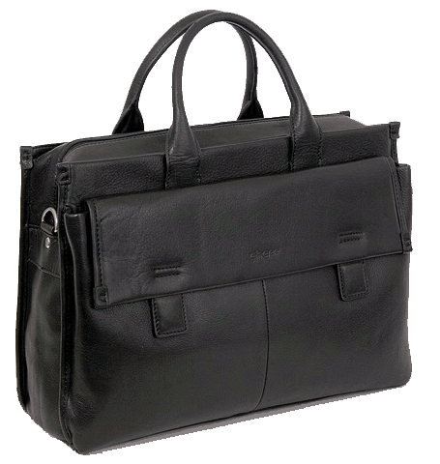
СУМКИ
Шкіргалантерея - це зручний і недорогий подарунок, який практично завжди до речі.
Атр. № 058.42025
Ціна 850,00 грн

Slide 4
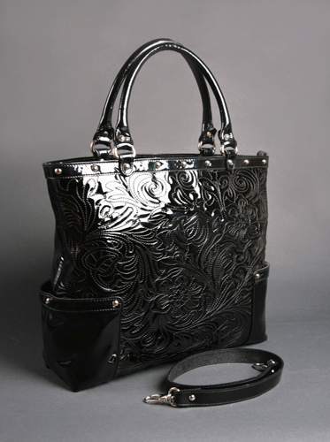
СУМКИ ЖІНОЧІ
Жіночі нарядні сумки відрізняються витонченим оформленням і обробкою
Арт. № 058.42026
Ціна 700,00 грн

Slide 5
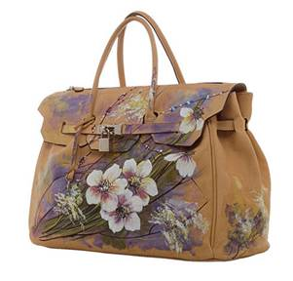
СУМКИ ЖІНОЧІ
Арт. № 058.42027
Ціна 740,00грн
Вони мають всілякі прикраси, аплікацію, плетіння, вишивку, оригінальну фурнітуру.

Slide 6
СУМКИ ЖІНОЧІ
Сумку можна дарувати не приміряючи, а лише знаючи улюблений колір майбутнього власника, і що він буде в ній носити.
Арт. № 058.42028
Ціна 669,00грн

Slide 7
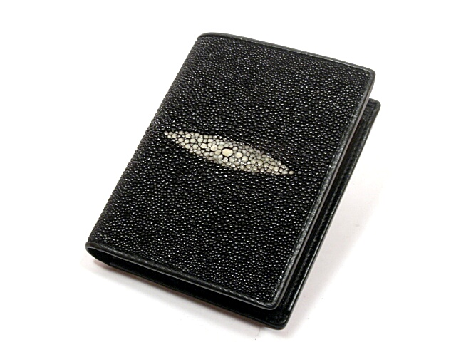
ГАМАНЦІ ТА ПОРТМОНЕ
Арт. № 058.42021
Ціна 125,00грн
Портмоне призначені для зберігання паперових грошей та розмінної монети.

Slide 8
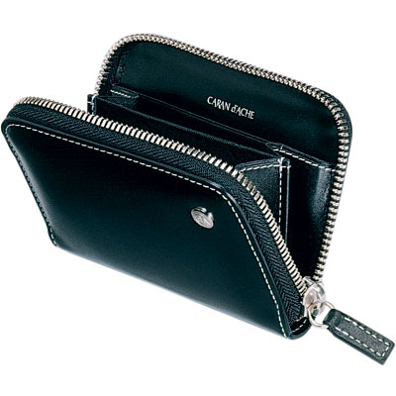
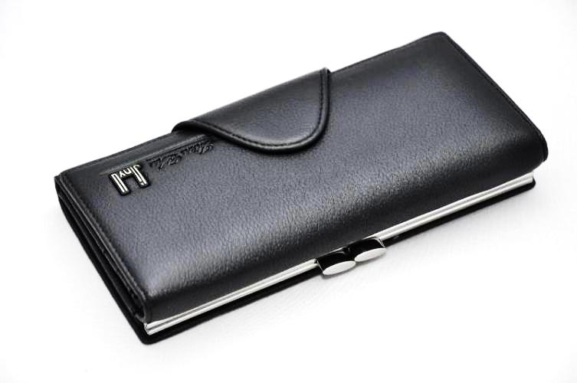
ГАМАНЦІ ЖІНОЧІ
Арт. № 058.42022
Ціна 150,00грн
Арт. №058.42023
Ціна 170,00 грн
Гаманці служать для зберігання документів, дрібних паперів і паперових грошей.

Slide 9
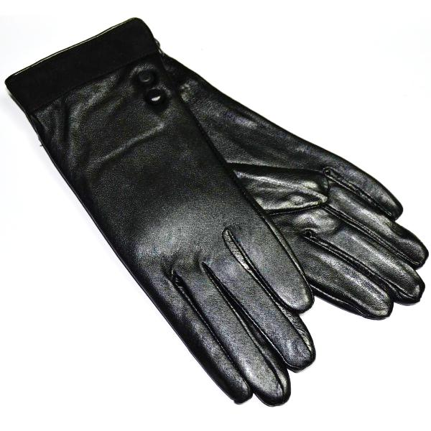
ПЕРЧАТКИ ТА РУКАВИЦІ
Арт. № 058.42029
Ціна 170,00 грн
Перчаточно - рукавичні вироби призначені для оберігання рук від зовнішніх дій.

Slide 10
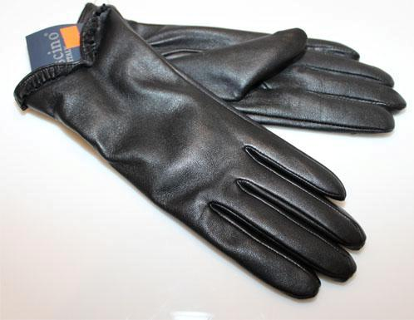
ПЕРЧАТКИ ТА РУКАВИЦІ
Арт. № 058.42020
Ціна 168,00 грн
Арт. № 058.420211
Ціна 230,00 грн

Slide 11
ТОВ «Nоva Lavka»
Україна, м. Одеса,
вул. Дворянська,15
http://novalavka.com.ua
E-mail: novalavka@mail.com

